Slide 1

11. Hafta Dersi
21.12.2022

Slide 2
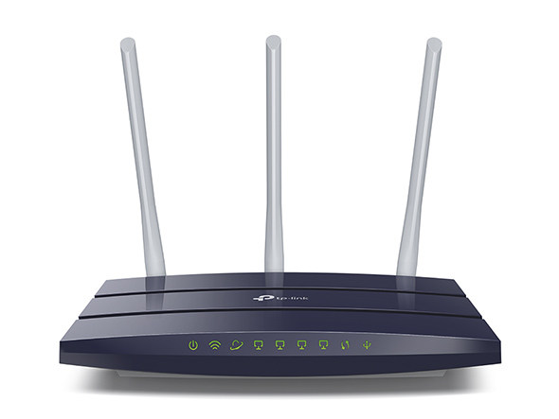
Kablosuz modem emulator
https://www.tp-link.com/us/support/emulator/
https://emulator.tp-link.com/emulator_1043v5/index.html

Slide 3
Güvenlik Açığı Değerlendirmesi
1. Değerlendirmenin yapılması
2.
Güvenlik açıklarının belirlenmesi
3.
Güvenlik açıklarına karşı önlem
Vulnarability Assessment (VA)
Saldırganlar tarafından kullanılabilecek zayıflıklar ve güvenlik açıklarının önceden bulunmasını amaçlayan bir değerlendirmedir.
https://www.ibm.com/docs/tr/guardium/11.5?topic=harden-types-vulnerability-assessments
https://uitsec-international.com/en/services/vulnerability-analysis

Slide 4
Güvenlik Açığı Değerlendirmesi
PLANLAMA: Hangi veriler ve sistemler için güvenlik açığı değerlendirmesi yapılacağı planlanır.
TARAMA: Güvenlik açığı taraması (scanning) (NMAP ve Nessus gibi özel yazılımlar kullanarak)
ANALİZ: Tarama sırasında tespit edilen güvenlik açıklarının analiz edilmesi (potantisyel etkileri dahil)
ÇÖZÜMLER: Tespit edilen güvenlik açıklarını ortadan kaldırmak veya riskleri azaltmak için belirlenen çözümlerin ve kontrollerin uygulanması
TEKRAR: Belirli aralıklarla güvenlik açığı değerlermelerini tekrar etmek (ortaya çıkabilecek yeni tehditler veya öncesinde atlanmış zayıflıklar olabilir)

Slide 5
Sızma Testi (Penetration Testing)
Bir network veya network içerisinde yer alan bilgi teknolojileri (BT) sistemlerine firmanın isteği doğrultusunda gerçekleştirilen simule bir saldırı ile güvenlik açıklarını ortaya çıkarmayı amaçlar.
Planlama
Sızma testi planlanır
Keşfetme
BT sistemi incelenir
Saldırı
Sızma testi
Rapor
Rapor hazırlanır

Slide 6
Sızma Testi Türleri
Siyah Kutu (Black Box): Sızma testini gerçekleştirecek kişilere BT sistemi sistemi hakkında hiç bir dahili bilgi verilmez. Gerçek bir siber saldırıyı canlandırmak amaçlanıyorsa gerçekleştirilir.
Gri Kutu (Gray Box): Sızma testini gerçekleştirecek kişilere BT sistemi hakkında kısıtlı bilgi verilir. Şirket çalışanlarından birinin kötü niyetli davranması ihtimaline karşı test edilir.
Beyaz Kutu (White Box): Sızma testini gerçekleştirecek kişilere BT sisteminin tüm bilgileri verilir. Yetkili bir şirket hesabına saldırganların erişmesi durumunu test etmek istiyorsa tercih edilir.

Slide 7
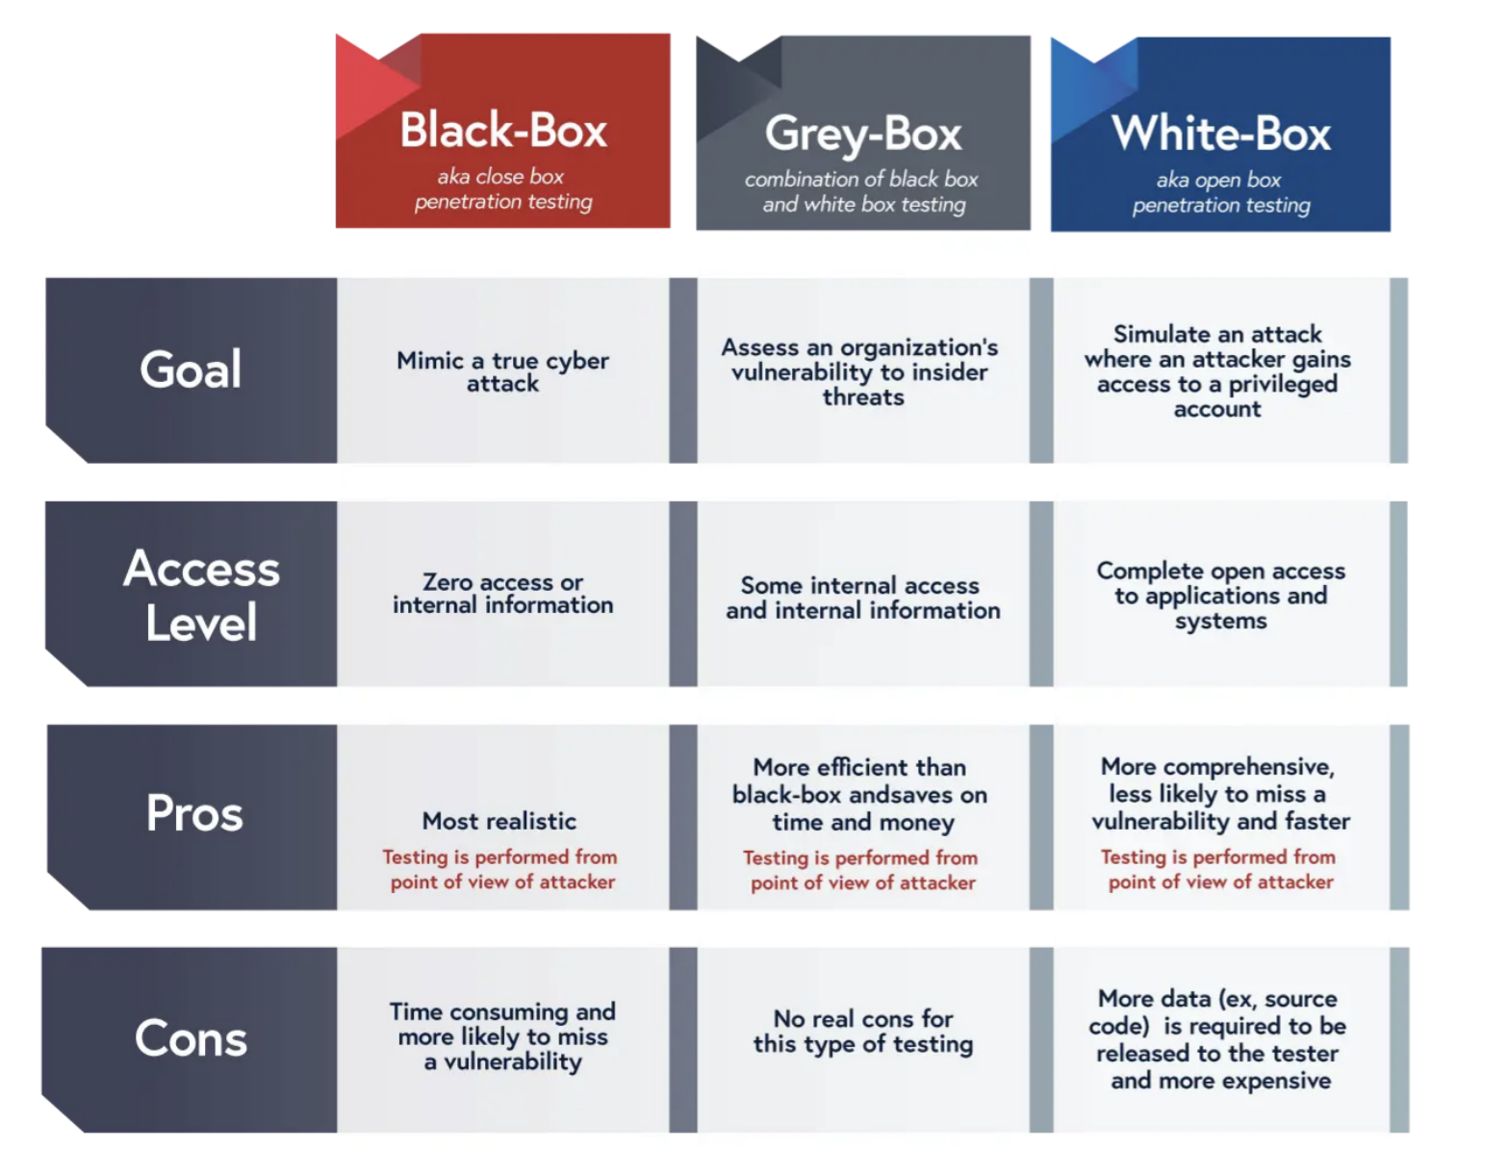

Slide 8
Sızma Testi hakkında önemli noktalar
Sızma testinin kapsamı ve saldırı kuralları üzerine anlaşılmış ve yazılı olarak onaylanmış olmalıdır.
Firma içi kaynaklar kullanılarak yapılabileceği gibi harici olarak da sızma testleri gerçekleştirilebilir.
Bir sızma testi beklenmedik sonuçlara da sebep olabilir. Bütün olasılıkların önceden değerlendirilmesi gereklidir.

Slide 9
Güvenlik Açığı Tarama Yazılımları
Nessus https://www.tenable.com/products/nessus/nessus-essentials https://www.tenable.com/nessus-demo
Nmap Security Scanner https://nmap.org/
https://phoenixnap.com/blog/vulnerability-assessment-scanning-tools

Slide 10
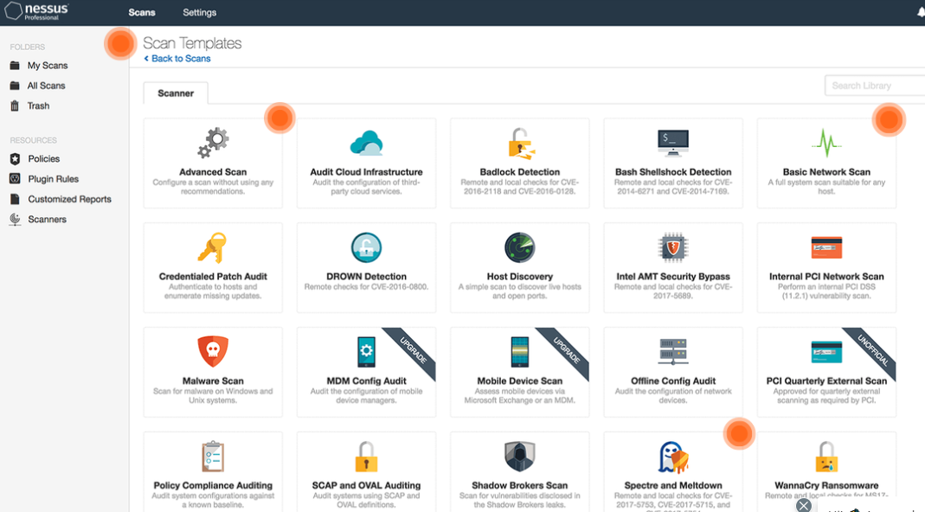

Slide 11
BT Sistemi – Güvenlik Güçlendirme (Son Kullanıcı)
“System Hardening” (Sistem Güçlendirme) saldırı yüzeyini küçültme işlemleridir.
Saldırı yüzeyi ne kadar küçük olursa sistem potansiel saldırılara karşı daha güvenli olur.

Slide 12
System Güçlendirme – Son Kullanıcı
Kullanılmayan port’ların bloklanması (Örneği sadece internet’e bağlanacak bilgisayarların 80 ve 443 no’lu portlarının açık olması yeterlidir. Diğer portlar kapatılmalıdır.
Gereksiz servislerin ve protokollerin devre dışı bırakılması
Gerekli olmayan kullanıcı hesaplarının silinmesi veya devre dışı bırakılması
Sistemi güncel tutmak
Güvenlik yazılımlarının kullanılması
Yazılım güvenlik duvarı kullanılmalı ve aktive edilmeli.
Gerekli durumlara disk şifrelemesi yapılmalı
BIOS şifresi kullanılmalı

Slide 13
System Güçlendirme – Sunucu
Kullanılmayan port’ların bloklanması
Gerekli olmayan servisleri devre dışı bırakmak
Gerekli olmayan kullanıcı hesaplarını silmek veya devre dışı bırakmak
Güvenli olmayan doğrulama protokollerini devre dışı bırakmak.
Administrator hesap adını yeniden adlandırmak (başka bir isim vermek => Sistemyetkilisi)
Yazılım güvenlik duvarı kullanmak
Sunucu üzerinde kurulu yazılımları (OS dahil) güncel tutmak
Servislerin ayrılması

Slide 14
Yama (Patch) ve Değişikliklerin Yönetimi
Patch Yönetimi: Yazılım patch’leri uygulanmadan önce test edilmeli ve uygulama sonrası başarılı şekilde uygulandıkları kontrol edilmelidir.
Değişikliklerin Yönetimi: Yazılım değişiklileri ve ayarlar bir ön değerlendirme ve onay sonrasında yapılmalıdır.

Slide 15
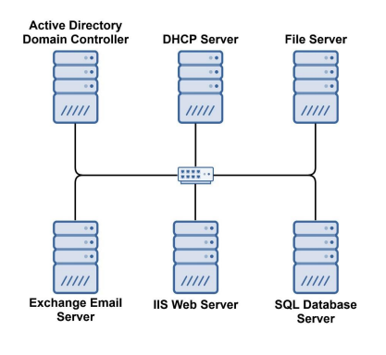
Servislerin Ayrılması
Kritik servislerin farklı sunucular üzerinde çalıştırılmasıdır. Bu sayede, donanım ve yazılım problemleri veya saldırılar nedeniyle oluşabilecek olumsuz etkiler azaltılır.

